Slide 1
Physik-Simulationen
Fabio Sulser
Valentino Rugolo
Manuel Kaufmann

Slide 2
Ablauf
Einstieg (Manuel)
➔ Definition, grundlegende Konzepte, Beispiele mit Processing
Libraries für Physik-Simulationen (Valentino)
➔ Die Box2D-Library
Physik-Simulationen im Web (Fabio)
➔ Ammo.js

Slide 3
Einstieg
Grundlagen mit Hilfe von Processing

Slide 4
Physik Engine – eine Definition
« … Simulation physikalischer Prozesse …»
➔ Physikalische Modelle liegen zu Grunde
« … Vereinfachung der Programmierung …»
➔ Ziel ist die Visualisierung
« … meist … Effizienz vor Exaktheit …»
➔ Oft ist die Physik dahinter zu komplex
Quelle: Wikipedia, 11.10.2013

Slide 5
Libraries für Physik-Simulationen
Je näher an der Realität, desto aufwendiger und komplexer werden Berechnungen und Konzepte dahinter.
Wieso Rad neu erfinden?
→ Library verwenden
Aber: wie Rad erfunden wurde, sollte nachvollziehbar sein!
→ Grundlagen wichtig um Funktionen der Library zu verstehen
Deshalb einfache (d.h. stark einschränkende Annahmen über die physikalische Welt) Beispiele mit Processing

Slide 6
Grundlagen - Bewegung
Vektoren zur Repräsentation von Position, Geschwindigkeit und Beschleunigung
Hier ist update() unsere «Engine»: direction.normalize(); acceleration = direction; velocity.add(acceleration); location.add(velocity);
➔ acceleration.pde
update()
clipping()
display()

Slide 7
Grundlagen - Kräfte
applyForces()
Ausgangslage ist stets die entsprechende physikalische Formel
Falls eine Kraft simuliert werden soll, wird sie vor update() auf die Beschleunigung gerechnet: PVector f = PVector.div(force, mass); acceleration.add(f);
➔ forces.pde simuliert Gravitation und Luftwiderstand (Reibung)
update()
clipping()
display()

Slide 8
Grundlagen - Oszillationen
Eigentlich nichts Neues
Ort wird Winkel
Geschwindigkeit wird Winkelgeschwindigkeit
Beschleunigung wird Winkelbeschleunigung
Zusätzliches Wissen über trigonometrische Funktionen nötig
Pipeline bleibt die gleiche
➔ pendulum.pde

Slide 9
Box2D
Eine Open-Source Physik-Library

Slide 10
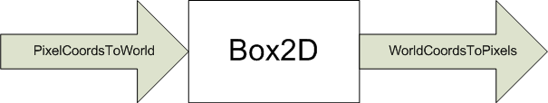
True physics engine
Die Engine weiss nichts über die Welt der Grafik

Slide 11
Beispiel Box2D
Existiert seit 2006
Geschrieben in C++
Anwendung in Angry Birds, Crayon Physics etc.
+ sehr realistisch
- aufwändige Translationen der Koordinaten

Slide 12
Box2D und Processing
JBox2D
Java-Port von Box2D
Kann direkt in Processing verwendet werden
PBox
Zwischenlayer, welcher oft gebrauchte Funktionen vereinfacht
Kein Processing-Wrapper!

Slide 13
Box2D: Pseudocode generell
SETUP
create all objects in the world
DRAW
1 calculate all forces
2 apply forces to objects (F = M*A)
3 calculate new positions
4 draw objects

Slide 14
Box2D: Pseudocode neu
SETUP
create all objects in the world
translate pixel world to box2d world
DRAW
1 ask box2d where the objects are
2 translate box2d world to pixel world
3 draw

Slide 15
Box2D: Wichtige Elemente
World: Verwaltet die Simulation.
Body: Ist ein „primary element“ mit einem Ort und einer Geschwindigkeit.
Shape: Verwaltet die Kollisionsgeometrie eines Objekts und verleiht einem Objekt Masse.
Fixture: Verbindet ein Shape mit einem Body und bestimmt Eigenschaften wie Dichte, Elastitzität etc.
Joint: Agiert als Verbindung zweier Bodys oder einem Body und der World.

Slide 16
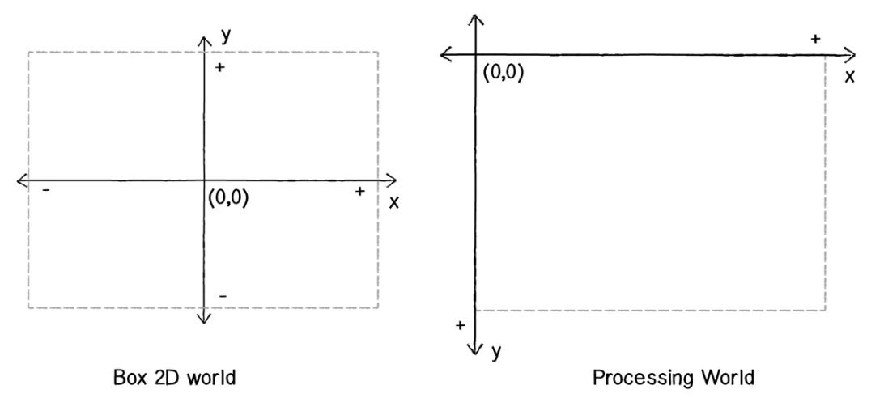
Box2D: Grundlagen

Slide 17
Box2D: Typen von Bodys
Dynamic Ein voll simulierter Körper. Kann sich bewegen, kollidieren und reagiert auf Kräfte.
Static Gleich wie ein dynamischer Körper, ist aber nicht fähig sich zu bewegen.
Kinematic Kann manuell verschoben werden, kollidiert aber nur mit dynamischen Körpern.
Grundsätzlich existiert ein Body an sich physisch noch nicht. Um Masse zu erhalten, muss ein Shape mit ihm assoziiert werden.

Slide 18
Box2D: Beispielsketch

Slide 19
Ammo.js
Physik-Simulation im Web mit JavaScript

Slide 20
Hintergrund
Emscripted Physik-Library C++ (Bullet Physics)
Keine Javascript-Optimierung
~23’000 Zeilen
Schlechte Dokumentation
3D umgebung
Verwendung von Bullet Physics
Spiele:
GTA 4/5
Toy Story 3
Filme:
Hangover
Sherlock Holmes
Tools:
Blender
Cinema 4D

Slide 21
Library
Eingebaute Formen
Benutzerdefinierte Formen
Kollisionsdetektion
Fahrzeug-System

Slide 22
Eigenschaften
Ammo speichert keine Objekte. Muss selbst gemacht werden. Bei jedem Rendern aktuelle Objektkoordinaten berechnen
Neue Objekte zu erstellen sehr Aufwändig, jedoch grosse Details möglich.
Keine Kollisionsevents
Gespeicherte Kontakte auslesen, beinhalten Objekte und Position.

Slide 23
Three.js
Javascript Bibliothek zum erstellen und darstellen von 3D-Objekten
Veröffentlichung 2010, Anfänge 2000
Material, Kameraperspektive, Licht, Objekte
HTML 5, WebGL, SVG(skalierbare Vektorgraphiken)

Slide 24
Szene erstellen
HTML:
<canvas id="viewport" width=“x" height=“y"></canvas>
Javascript:
renderer = new THREE.CanvasRenderer({ canvas: viewport }),
scene = new THREE.Scene, // Create the scene
camera = new THREE.PerspectiveCamera( 35, 1, 1, 1000 ),
camera.position.set( -10, 30, -200 );
camera.lookAt( scene.position ); // Look at the center of the scene
scene.add( camera );
var ambientLight = new THREE.AmbientLight( 0x555555 );
scene.add( ambientLight );
var directionalLight = new THREE.DirectionalLight( 0xffffff );
directionalLight.position.set( -.5, .5, -1.5 ).normalize();
scene.add( directionalLight );

Slide 25
Objekte
Schwer zu erstellen
Positionierung: an Position oder relativ zu anderem Objekt.
BSP relativ: Scharnier zwischen Objekte

Slide 26
Objekt erstellen in Three.js
Kugel
Balken
ball_geometry = new THREE.SphereGeometry( 3 ), // 3 is radius
ball_material = new THREE.MeshLambertMaterial({ color: 0x0000ff, overdraw: true }), // color ball (blue)
ball = new THREE.Mesh( ball_geometry, ball_material );
ball = new THREE.Mesh( ball_geometry );
scene.add( ramp_1 );
ball.position.y = 50;
ball.position.x = Math.random() * 40 - 20; // Random positon between -20 and 20
ball.useQuaternion = true; // Lets ball rotate
scene.add( ball );
var ramp_geometry= new THREE.CubeGeometry( 50, 2, 10 ), //x,y,z
material_red = new THREE.MeshLambertMaterial({ color: 0xdd0000, overdraw: true }),
scene.add( ramp_1 );
ramp_1.position.x = -20;
ramp_1.position.y = 25;
ramp_1.rotation.z = -Math.PI / 28;

Slide 27
Ammo.js Obekte erstellen
var collisionConfiguration = new Ammo.btDefaultCollisionConfiguration;
world =
new Ammo.btDiscreteDynamicsWorld(
new Ammo.btCollisionDispatcher( collisionConfiguration ),
// Disponent für Kollisionshandling
new Ammo.btDbvtBroadphase,
// Überlagerungs Überprüfung
new Ammo.btSequentialImpulseConstraintSolver,
// Constraintlöser
collisionConfiguration
// Kollisionskonfiguration
);
world.setGravity(new Ammo.btVector3(0, -9.81, 0));

Slide 28
Objekte erstellen Ammo.js
Kugel
Balken
shape = new Ammo.btSphereShape( 3 ); // "3" = radius
shape.calculateLocalInertia( mass, localInertia ); // "5" is the ball's mass.
transform = new Ammo.btTransform;
transform.setIdentity(); // reset transform
transform.setOrigin(new Ammo.btVector3( ball.position.x, ball.position.y, 0 ));
transform.setRotation(new Ammo.btQuaternion( 0, 0, 0 ));
motionState = new Ammo.btDefaultMotionState( transform );
rbInfo = new Ammo.btRigidBodyConstructionInfo( mass, motionState, shape, localInertia ); // mass, motion state, shape, inertia
rbInfo.set_m_friction( .3 ); //reibung
rbInfo.set_m_restitution( .0 ); //abstossung
shape = new Ammo.btBoxShape(new Ammo.btVector3( 25, 1, 5 )); // "25" = half of the width of the ramp, "1" = half of the height, "5" = half of the depth
shape.calculateLocalInertia( 0, localInertia ); // "0" is the ramp's mass
transform = new Ammo.btTransform;
transform.setIdentity(); // reset any existing transform
transform.setOrigin(new Ammo.btVector3( -20, 25, 0 )); //2dim
transform.setRotation(new Ammo.btQuaternion( 0, 0, -Math.PI / 28 ));
motionState = new Ammo.btDefaultMotionState( transform );
rbInfo = new Ammo.btRigidBodyConstructionInfo( 0, motionState, shape, localInertia ); // mass, motion state, shape, inertia

Slide 29
Objekte zu Ammo.js hinzufügen
body = new Ammo.btRigidBody( rbInfo );
body.mesh = ball; // Save a reference from the body to the 3D mesh
world.addRigidBody( body ); // Add this physics body to the world
balls.push( body );
body.setCollisionFlags( body.getCollisionFlags() | 8 );

Slide 30
Animation der Objekte
Timerfunktion
world.stepSimulation(
1 / 30, // speed of simulation
10, // max substeps
1 / 60 // size of each substep
);
for ( i = 0; i < balls.length; i++ ) {
transform = balls[i].getCenterOfMassTransform();
origin = transform.getOrigin();
rotation = transform.getRotation();
balls[i].mesh.position.set( origin.x(), origin.y(), origin.z() );
balls[i].mesh.quaternion.set( rotation.x(), rotation.y(), rotation.z(), rotation.w() );
}

Slide 31
Objekte Verknüpfen
var constraint = new Ammo.btPoint2PointConstraint(
object_a, object_b,
new Ammo.btVector3( position_a.x, position_a.y, position_a.z ),
new Ammo.btVector3( position_b.x, position_b.y, position_b.z )
);
world.addConstraint( constraint );
var hinge1 = new Ammo.btHingeConstraint(box1,
box2,
new Ammo.btVector3(0,1,0),
new Ammo.btVector3(0,-1,0),
new Ammo.btVector3(0,0,1),
new Ammo.btVector3(0,0,1),
false
);

Slide 32
Positionierung der Kamera
camera = new THREE.PerspectiveCamera( 35, window.innerWidth / window.innerHeight, 1, 1000
);
camera.position.set( 60, 40, 100 );
camera.lookAt( scene.position );
scene.add( camera );

Slide 33
Schatten hinzufügen
light = new THREE.DirectionalLight( 0xFFFFFF );
light.position.set( 40, 40, 25 );
light.target.position.copy( scene.position );
light.castShadow = true;
light.shadowCameraLeft = -25;
light.shadowCameraTop = -25;
light.shadowCameraRight = 25;
light.shadowCameraBottom = 25;
light.shadowBias = -.0001
scene.add( light );

Slide 34
Links mit Beispielen
http://schteppe.github.io/ammo.js-demos/
http://kripken.github.io/ammo.js/examples/new/ammo.html
http://creativejs.com/2013/08/take-a-drive-around-a-nuclear-wasteland/
http://alteredqualia.com/xg/examples/animation_physics_level.html

